Slide 1
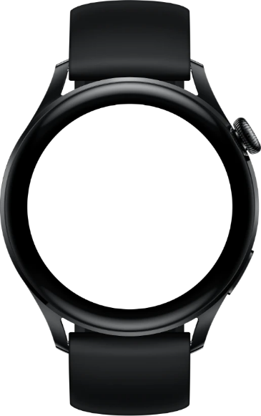

[NOMBRE del PROYECTO o APP]
Jornada HarmonyOS en la ETSINF - UPV
Valencia, 27 Feb 2025
TEMA: <tema principal, título, palabras clave que definan el projecto>
ESCENARIO DE USO: <un párrafo o dos para describir la app y el principal caso de uso, incluyendo las principales APIs y sensores que usarías, así como los distintos componentes (p.e., app para smartwatch que monitoriza el pulso de un atleta durante una competición, cuando se conecta con el teléfono la app del teléfono más app web,….)
…>
INNOVACIÓN (¿por qué es innovadora la idea?)
(por ejemplo, no existe servicio similar o existe apps similares pero esta introduce mejoras como X,Y, Z)
…
IMPACTO (¿tendría impacto en la sociedad al completo, algún colectivo concreto?)
(P.e., Impacto global: la aplicación soluciona un problema de global de salud al reducir las patologías coronaria, o impacto en el colectivo ciclista porque soluciona…)
…
DIFICULTAD PARA EL DESARROLLO (¿es factible el proyecto?)
(Indica qué necesitarías para el desarrollo: horas de programación, hardware externo, expertos en temas específicos, etc.) (P.e., la solución podría implementarse en menos de un año y se necesitaría:
Desarrollo de app smartwatch + app para Smartphone
El algoritmo de cálculo definido por un cardiólogo y un experto en medicina del deporte…
EQUIPO:
Persona 1 (borrar o anonimizar si no deseas ser mencionado’/a en el informe),
Persona 2 (borrar o anonimizar si no deseas ser mencionado’/a en el informe),
Persona N (borrar o anonimizar si no deseas ser mencionado’/a en el informe)
¿OS GUSTARÍA DESARROLLAR LA IDEA? (SI/NO)
En esta zona, incluye un esbozo de cómo sería tu app o proyecto. Puedes usar estas plantillas o hacer tus propios wireframes/mockups libremente.
Que permita comprender la idea de proyecto.
(borra este texto antes de entregarlo)
Dirección donde subir la plantilla: https://bit.ly/oh-upv
Documento sujeto a licencia CC-BY 4.0 Internacional

